Slide 1
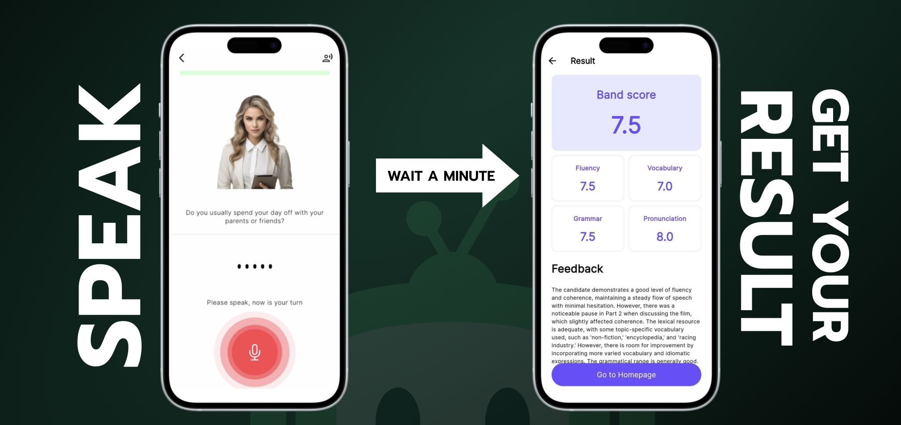
Speaklish CTO Bobirjon Mardonov

Slide 2
